Slide 1
Landsbygdsprogrammet
I Kronobergs Län
2014- 2020
Anders Meijer

Slide 2


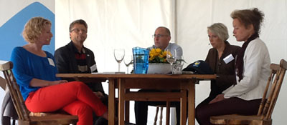
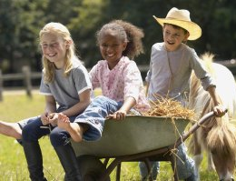
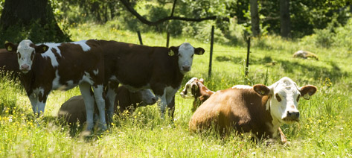


Landsbygdsprogrammet
2014-2020

Slide 3
Ny struktur för programmet
EU 2020
EU:s strategi för tillväxt
och sysselsättning
Smart och hållbar tillväxt för alla
Jordbrukspolitik efter 2013
Landsbygds-politikens mål
Jordbrukets konkurrenskraft
Hållbar förvaltning av naturresurser och klimatåtgärder
Balanserad territoriell utveckling
Alla geografiska områden inom EU ska utvecklas
Pelare II
1-6 prioriteringar
Förbättra lönsamheten och konkurrenskraften i alla typer av jordbruksföretag och i alla regioner, samt främja innovativ jordbruksteknik.
Förbättra djurvälfärd, riskhantering i jordbruket och organisationen av livsmedelskedjan, inklusive bearbetning och marknadsföring av jordbruksprodukter inklusive
2.
3.
Återställa, bevara
och förbättra ekosystem kopplade till jordbruket.
5.
6.
4.
Främja resurseffektivitet och stödja övergången till en koldioxidsnål och klimattålig ekonomi inom jordbruks- och livsmedelssektorn.
Främja social utveckling, bekämpa fattigdom och skapa ekonomisk utveckling på landsbygden.
1. Främja kunskapsöverföring och innovation inom jordbruk och på landsbygden
1-6 är prioriteringar i pelare II . Under varje prioritering finns fokusområden som utgår från förordningens artiklar.
2013-12-12

Slide 4
Jämförelse mellan förutsättningar för Landsbygdsprogrammet 2007 och 2014
TA - 1 313 miljoner kr, 3,6% av programbudget
2014 | Milj SEK | Anslag
Nationella medel | 20 595 | 1:18
EU-medel | 14 794 | 1:19
Övrig offentlig finansiering | 730 | Från kommuner m fl
Programbudget | 36 119 | Att redovisa till Kommissionen 2014
2007 | Milj SEK | Anslag
Nationella medel | 17 823 | Anslag 44:1
EU-medel | 16 434 | Anslag 44:2
Ca, Övrig off medfinansiering | 1 000 | Från kommuner m.fl.
Programbudget, inkl. öof | 35 257 | Redovisades till Kommissionen juli 2007

Slide 5
Stöd öppna att söka
Investeringsstöd lantbruk – nya stallplatser
Bredband (Ca 90MSEK)

Slide 6
Två sorters stöd
Företagsstöd – investeringsstöd – företag med mindre än 10 anställda
  Jordbruksinvesteringar – mjölkrobot, lösdriftstall
  Turismsatsningar – nybyggnation av uthyrningsstugor, upplevelseturism
  Gårdsförsäljning, tillverkningsindustri , CNC-maskiner
  Klimatsatsningar
  ? - du vet mer!
  40 % i stöd – resten privata medel
Projektstöd - i syfte att gagna fler än den enskilde
  Kompetensutveckling för företagen på landsbygden
  Bredbandsutbyggnad på landsbygden
  Utvecklings och Samarbetsprojekt – vandringsleder, lekplatser, utomhusmatlagning
  Investeringsprojekt i synnerhet!
  Inte klart vilken nivå av stöd (50-100%?) – medfinansiering kan krävas

Slide 7
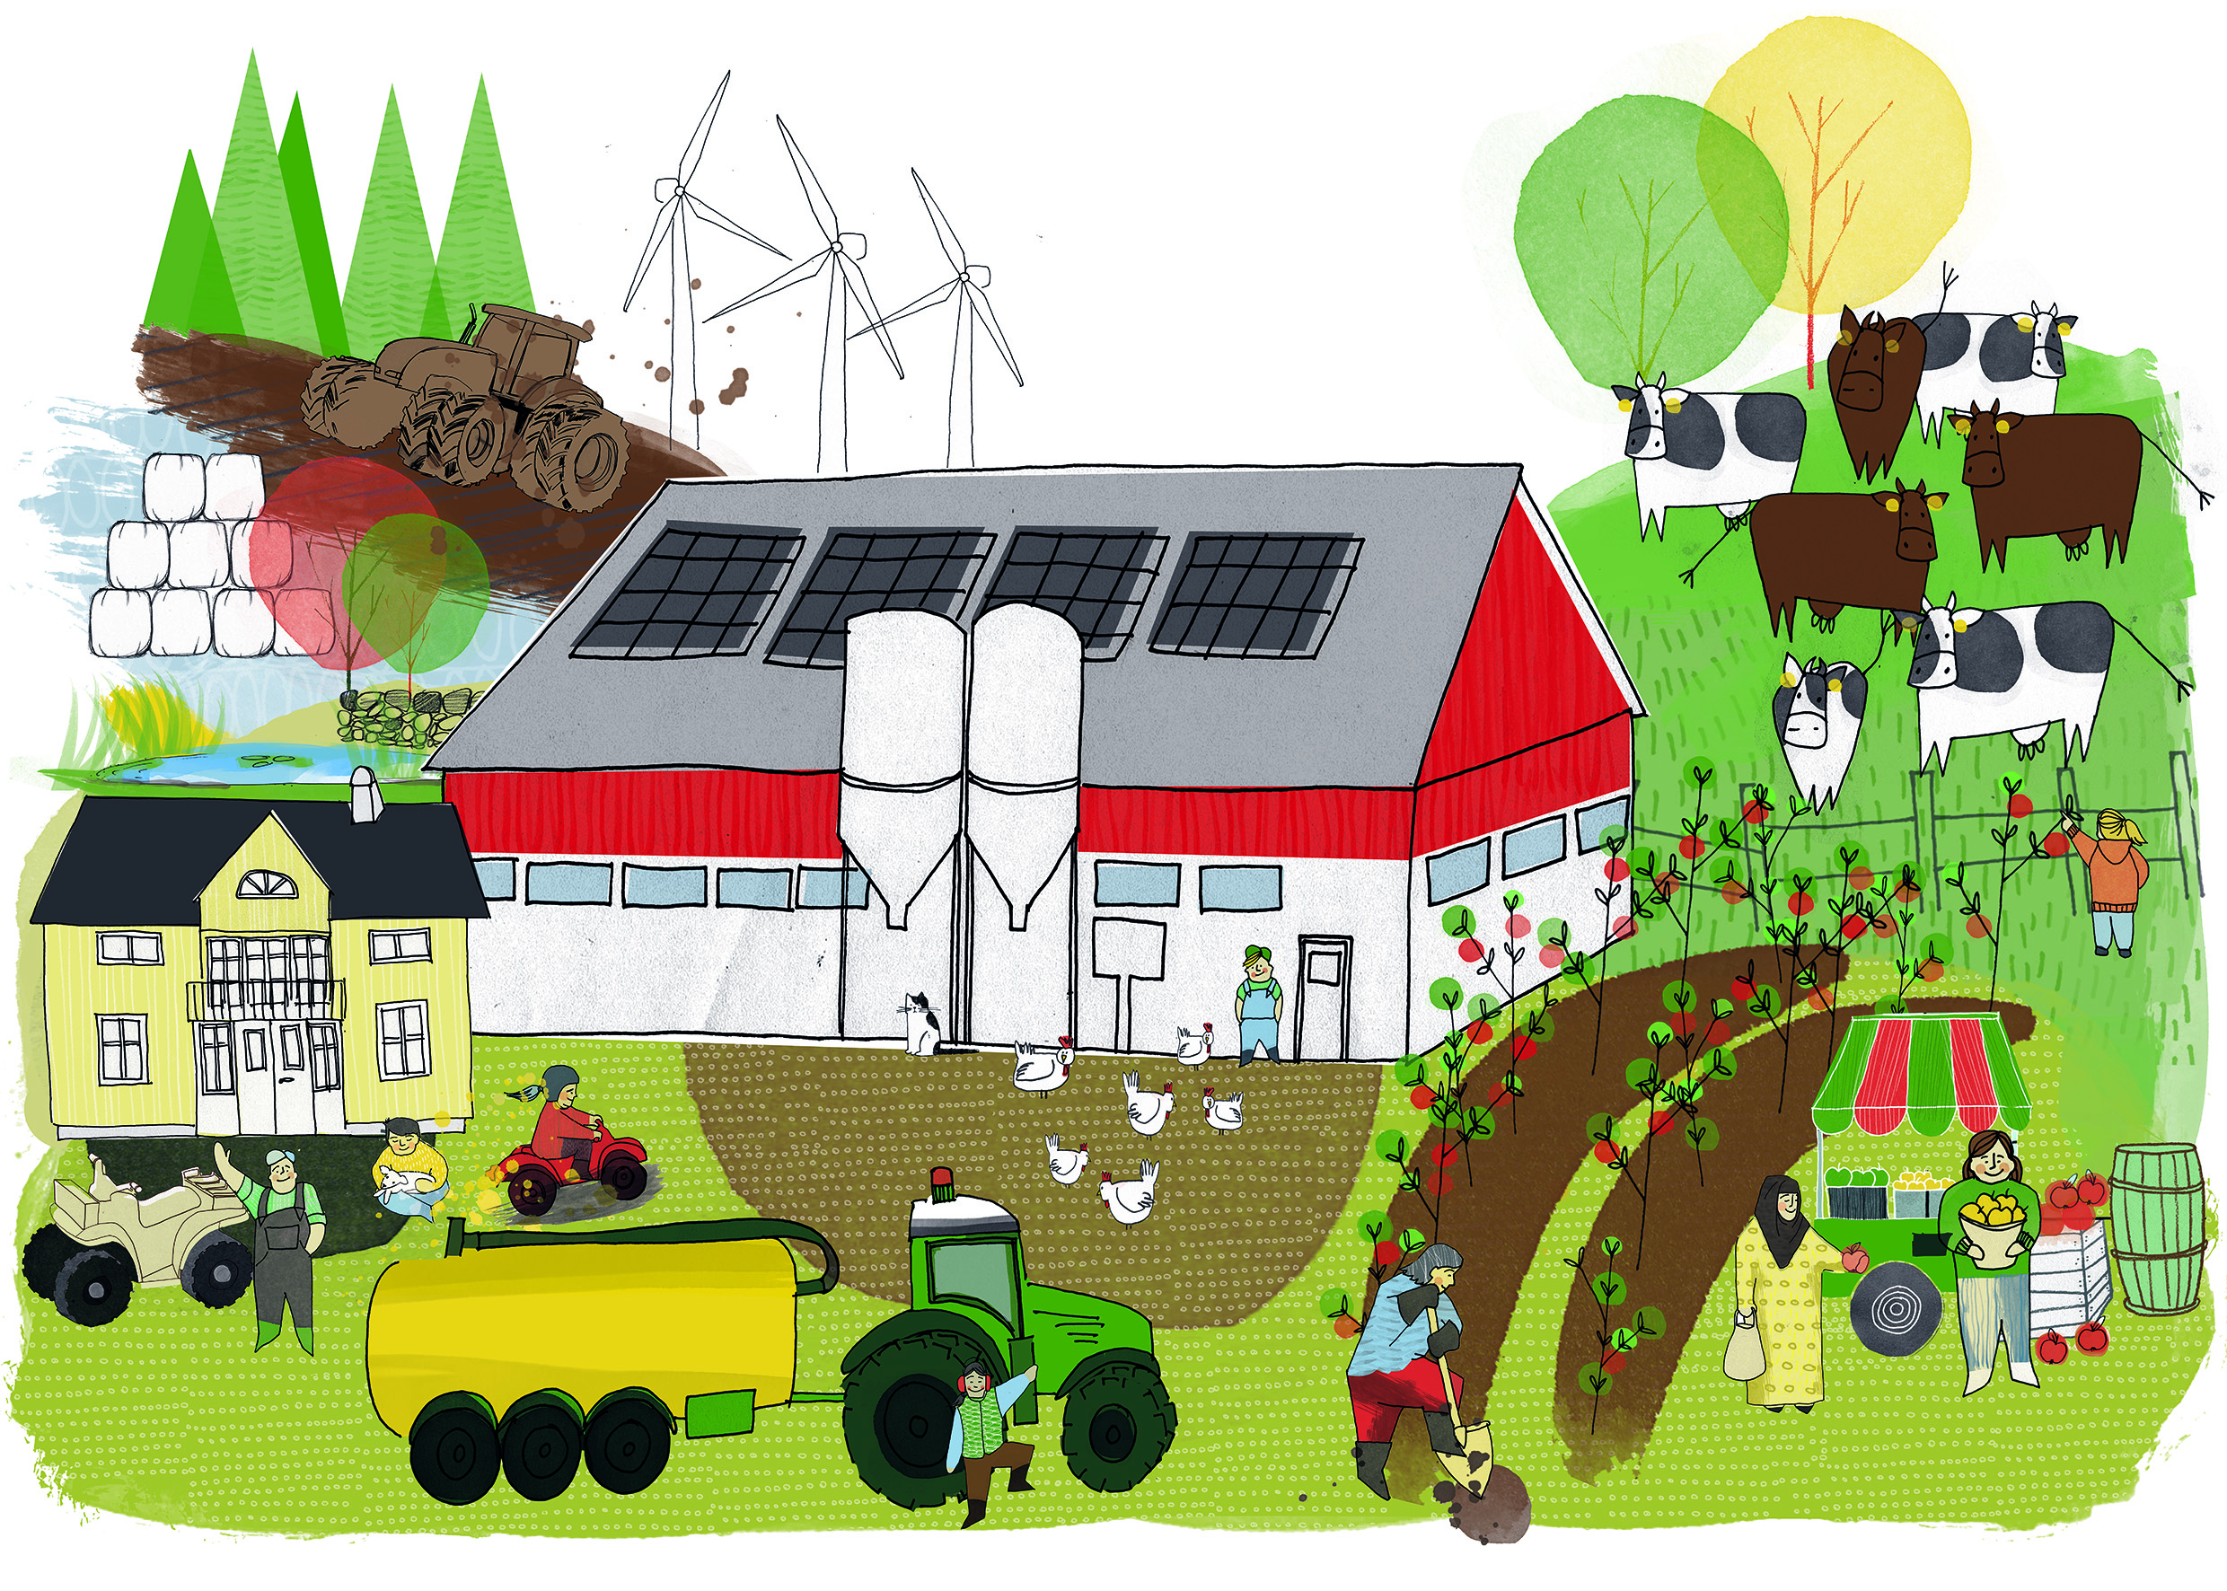
Bondepaketet 26,5 Mdkr av 36,1
Investeringsstöd
Startstöd
Kompetensutveckling (miljöpåverkan ska begränsas, innovationer prioriteras)
Samarbete och innovation
Kompensationsbidrag
Djurvälfärd
Ekologiskt jordbruk
Miljö- och klimatvänligt jordbruk

Slide 8
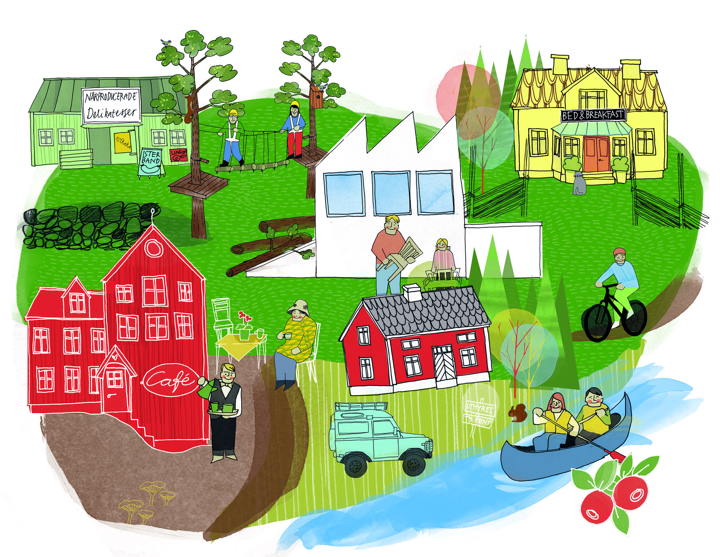
Modern landsbygd
Bredband
3,2 miljarder kr - Fördubbling på bredband
Hämta hem kunskap via webben
Där de kommersiella krafterna ej bygger ut
Service
Öronmärker pengar för service både kommersiell och icke kommersiell
Upprätthålla – Bibehålla – utveckla service på landsbygden
Bedriva verksamhet och kunna bo i hela Sverige
Aktiv landsbygd
Landsbygden - attraktiv för den som är ung
Förutsätter en annan offentlig aktör (kommunen)
Fritidsgårdar, fotbollsplaner

Slide 9
Din ansökan kommer att poängsättas
Nationell prioritering Regional prioritering
Nationella prioriteringar xxxx
Regionala prioriteringar zzzzz
Handläggning sker först när programmet är mer detaljerat (sommar 2015)
Beslut först när EU har beslutat programmet (hösten 2015)
Du får starta på egen risk efter att du har lämnat in en ansökan
Du får komplettera din ansökan allt eftersom
Inga nivåer är beslutade
  Förslag är 40% i stöd rörande investeringsstöd
  Förslag är 60 % till stöd för bredband
Fördelning av medel ej klar

Slide 10
Alltid avslag vid låga poäng
För att få stöd måste ansökan nå minst 200 poäng för de nationella kriterierna och minst 200 poäng för de regionala kriterierna. Den handläggande myndigheten kan sedan välja att ställa ännu högre krav på poängen för att ge stöd. Vid högt söktryck är det lämpligt.
En ansökan som får lägre poäng än de 200 poängen på antingen de nationella eller regionala poängen kan avslås direkt, även om ansökan ligger inom en beslutsomgång.

Slide 11
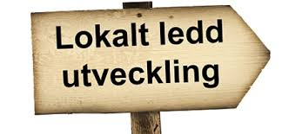
Lokal ledd utveckling (LLU)
Enligt LEADERmetoden
Ett stort samarbete med de övriga fonderna
  Sociala fonden, Regionala fonden,
  Landsbygdsfonden, Havs och Fiskefonden
Länsstyrelsen – en strategisk part
Hur kan vi samverka för att nå våra gemensamma mål?

Slide 12
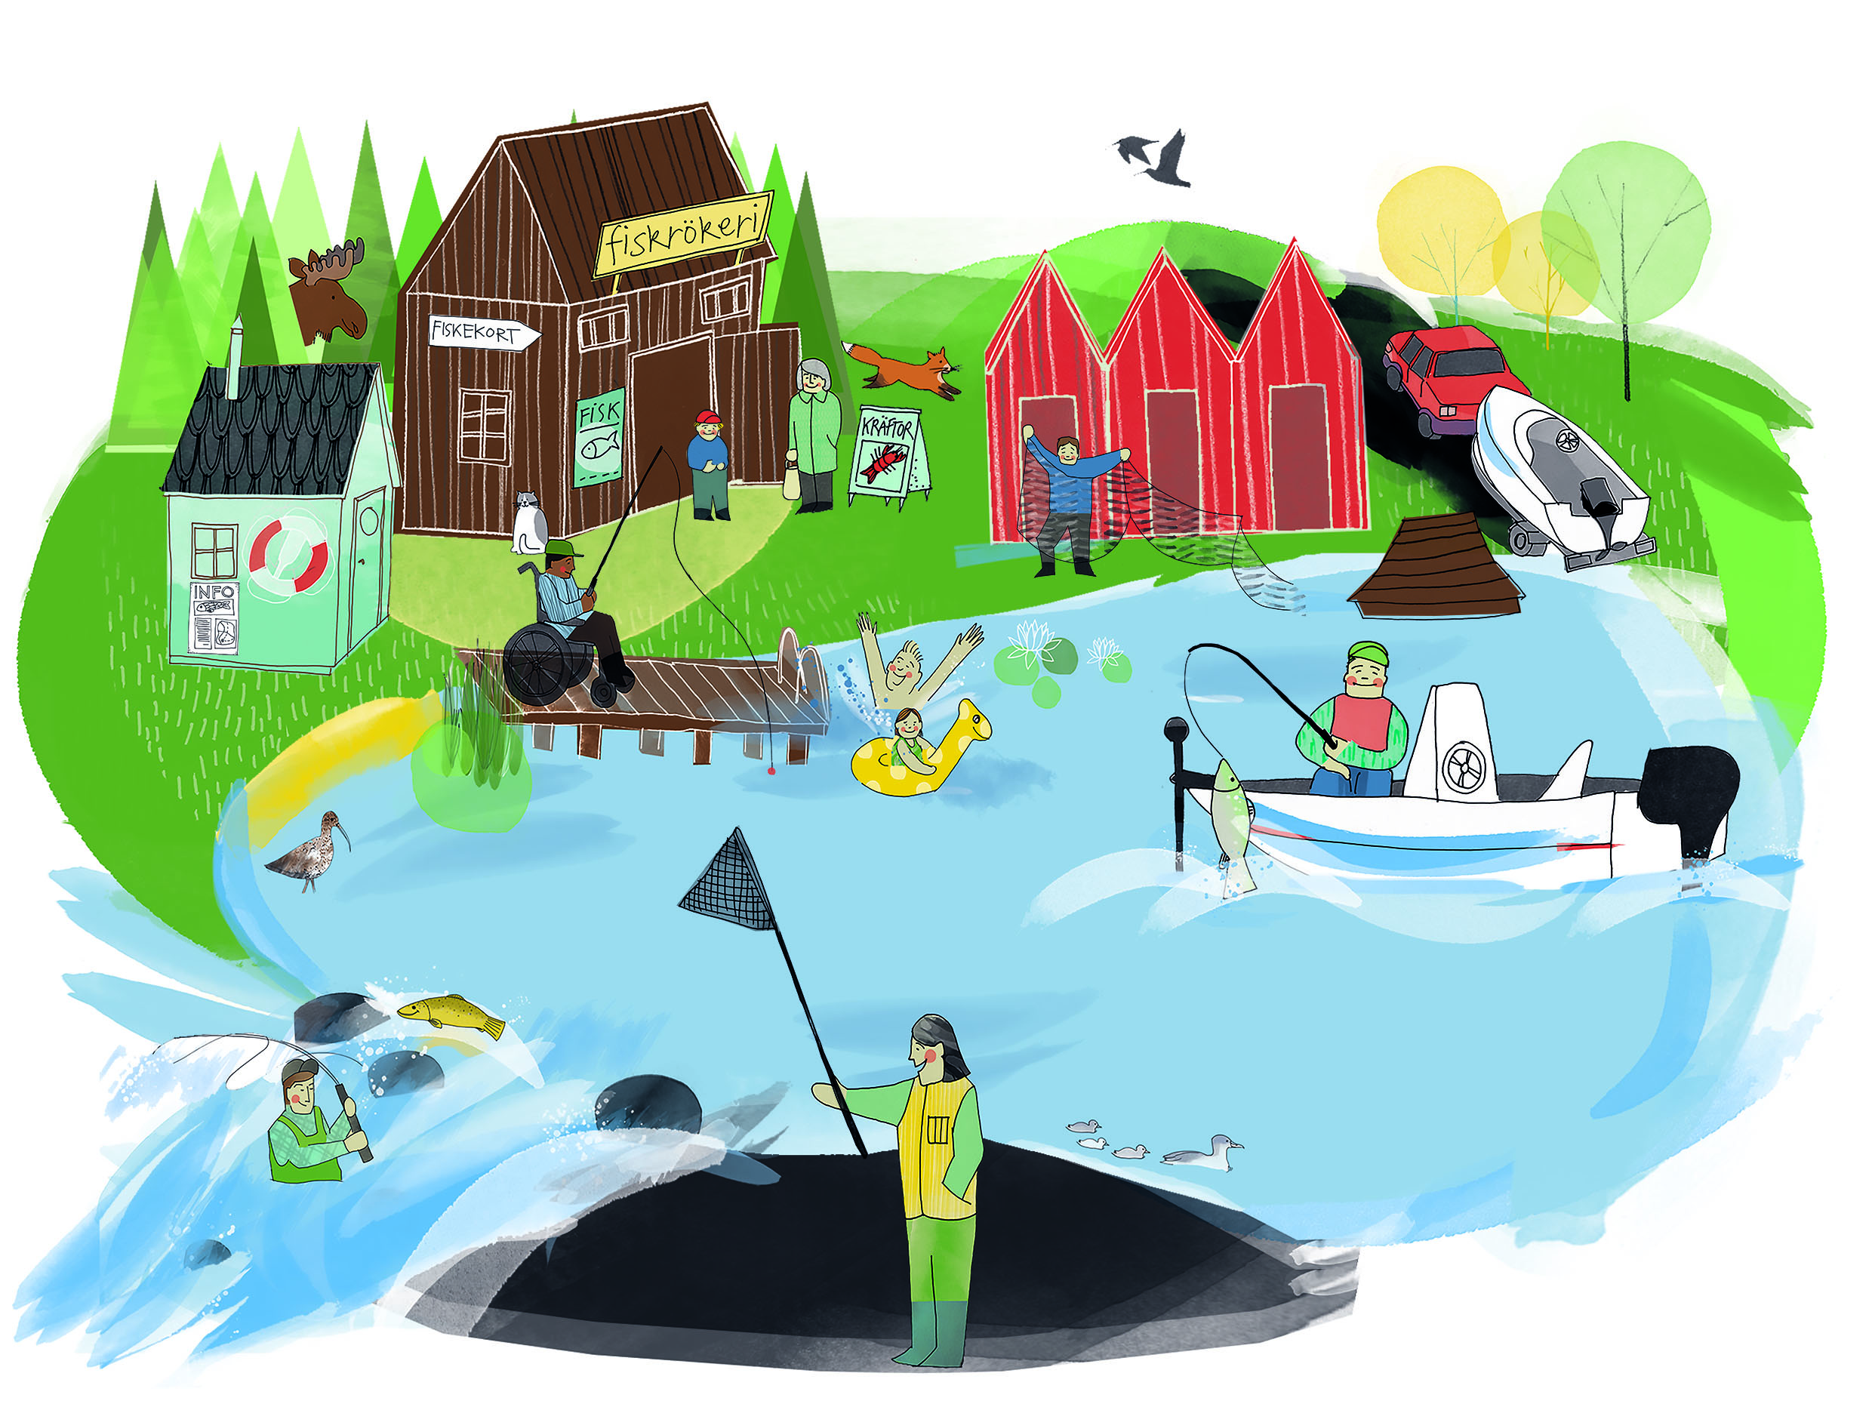
Tänk på att!
Man ska kunna bo, verka och leva i hela Sverige
Gäller inte bara jordbrukssatsningar
Glöm inte bort fiske!
Landsbygdsutveckling ÄR näringslivsutveckling
Övergripande fokus
  Jämställdhet – Integration - Ungdomar
  Klimat och miljö
  Innovation
  Samverkan

